Slide 1

Azione B5 - Report on Ante and Post operam data collection
Vienrose
Monza, 13 ottobre 2017

Slide 2

Azione B5 - Report on Ante and Post operam data collection
VIENROSE
Azione B5
Report on Ante and Post operam data collection – 2019 VIENROSE
B5.1 Smart continuous monitoring by prototype system on noise and system's check - UNIFI
B5.2 Noise and Traffic ex ante /ex post monitoring - VIENROSE
B5.3 Air Quality ex ante/ex post monitoring – ISPRA
B5.4 Health ex ante /ex post monitoring- UNIFI
B5.5 Bottom up actions: ex ante/ex post people participation - MONZA
B5.6 Air Quality modelling – ISPRA
B5.7 Intermediate assessment and Top down/Bottom up overall data collection and systematization - VIENROSE
Deliverable: Report on Ante and Post Operam collection – 09/2019
Milestones: Pilot area Ante operam data collection completion – 03/2018
Pilot area Post operam data collection completion – 09/2019
Monza, 13 ottobre 2017

Slide 3
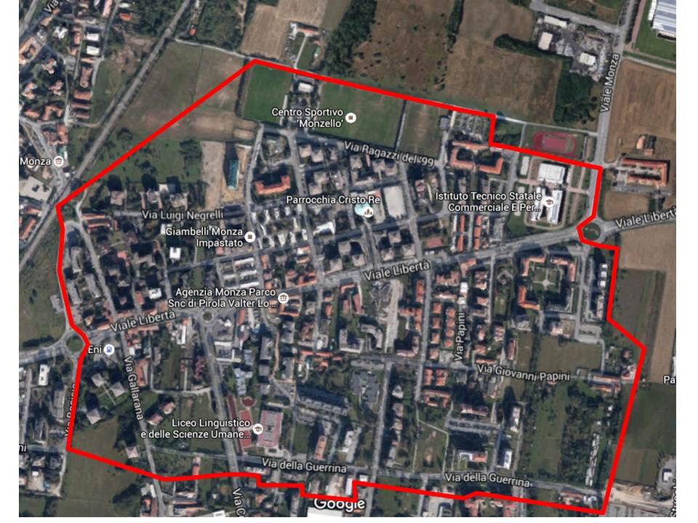
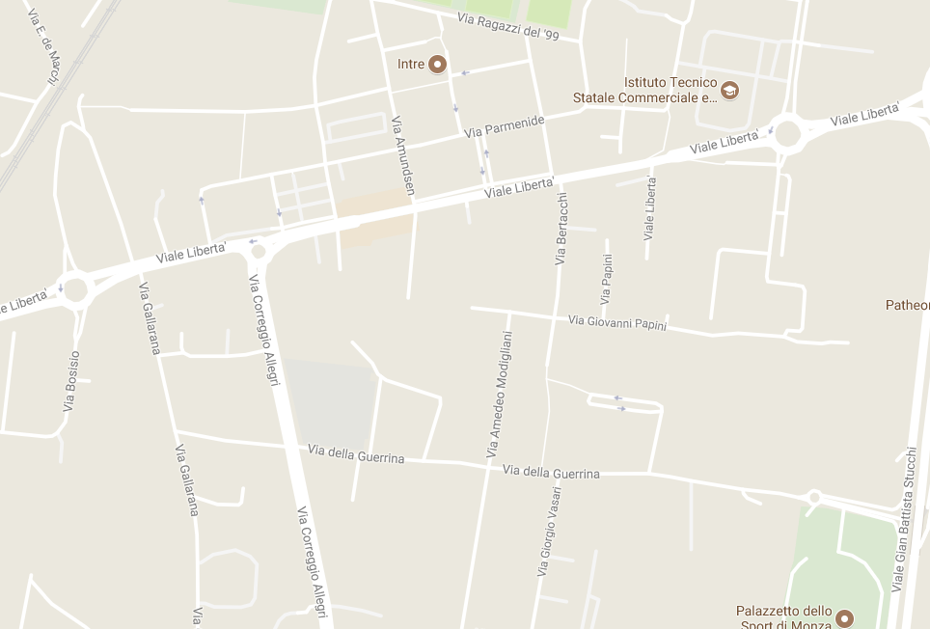
Azione B5 - Report on Ante and Post operam data collection
VIENROSE
Campagna di monitoraggio di lungo periodo:
monitoraggio fonometrico e conteggio dei flussi di traffico di durata settimanale in 2 postazioni
Campagna di monitoraggio di breve periodo (SPOT):
monitoraggio fonometrico e conteggio dei flussi di traffico di breve durata (1 ora) in 10 postazioni
Area Pilota
Planimetria con indicazione delle postazioni di monitoraggio
(Eseguite nel mese di Giugno 2017)
Monza, 13 ottobre 2017

Slide 4
Azione B5 - Report on Ante and Post operam data collection
VIENROSE
Scheda tipo - Ubicazione postazioni di monitoraggio fonometrico
Scheda tipo – Ubicazione postazioni di monitoraggio flussi di traffico
Campagna di monitoraggio di lungo periodo:
Campagna di monitoraggio di breve periodo (SPOT):
Monza, 13 ottobre 2017

Slide 5
Azione B5 - Report on Ante and Post operam data collection
VIENROSE
Scheda tipo - Scenari di monitoraggio
ID postazione | Toponimo | Data monitoraggio | Durata | Tipologia di monitoraggio | Inizio e fine misura
P01 | Centro Civico di Viale Libertà | 15-23/05/2017 | Lungo periodo | Fonometrico Flussi di traffico | 15/05/2017 09:44:35 23/05/2017 11:11:01
P02 | Scuola infanzia “Modigliani” | 15-22/05/2017 | Lungo periodo | Fonometrico Flussi di traffico | 15/05/2017 12:11:23 22/05/2017 07:37:45
Mis001 | Centro Civico di Viale Libertà | 17/05/2017 | Spot | Fonometrico Flussi di traffico | 17/05/2017 08:07:16 17/05/2017 09:07:16
Mis002 | Viale Libertà n. 93 | 17/05/2017 | Spot | Fonometrico Flussi di traffico | 17/05/2017 11:14:14 17/05/2017 12:14:14
Mis003 | Via Gallarana | 17/05/2017 | Spot | Fonometrico Flussi di traffico | 17/05/2017 13:41:01 17/05/2017 14:41:01
Mis004 | Via della Guerrina n. 31 | 17/05/2017 | Spot | Fonometrico Flussi di traffico | 17/05/2017 13:41:01 17/05/2017 14:41:01
Mis005 | Scuola infanzia “Modigliani” | 17/05/2017 | Spot | Fonometrico Flussi di traffico | 17/05/2017 15:54:58 17/05/2017 16:54:08
…
…
Campagna di monitoraggio di lungo periodo (Settimanale)
Campagna di monitoraggio di breve periodo (Spot)
Monza, 13 ottobre 2017

Slide 6
Azione B5 - Report on Ante and Post operam data collection
VIENROSE
Scheda tipo - Scenari di monitoraggio
Scheda tipo – Risultati Scenari di monitoraggio
Campagna di monitoraggio di lungo periodo

Slide 7
Azione B5 - Report on Ante and Post operam data collection
VIENROSE
Scheda tipo - Scenari di monitoraggio Flussi di traffico
Scheda tipo – Risultati Scenari di monitoraggio Flussi di traffico
Campagna di monitoraggio di lungo periodo

Slide 8
Azione B5 - Report on Ante and Post operam data collection
VIENROSE
Scheda tipo – Risultati Scenari di monitoraggio Flussi di traffico
Scheda tipo – Risultati Scenari di monitoraggio Flussi di traffico
Campagna di monitoraggio di breve periodo (SPOT):

Slide 9
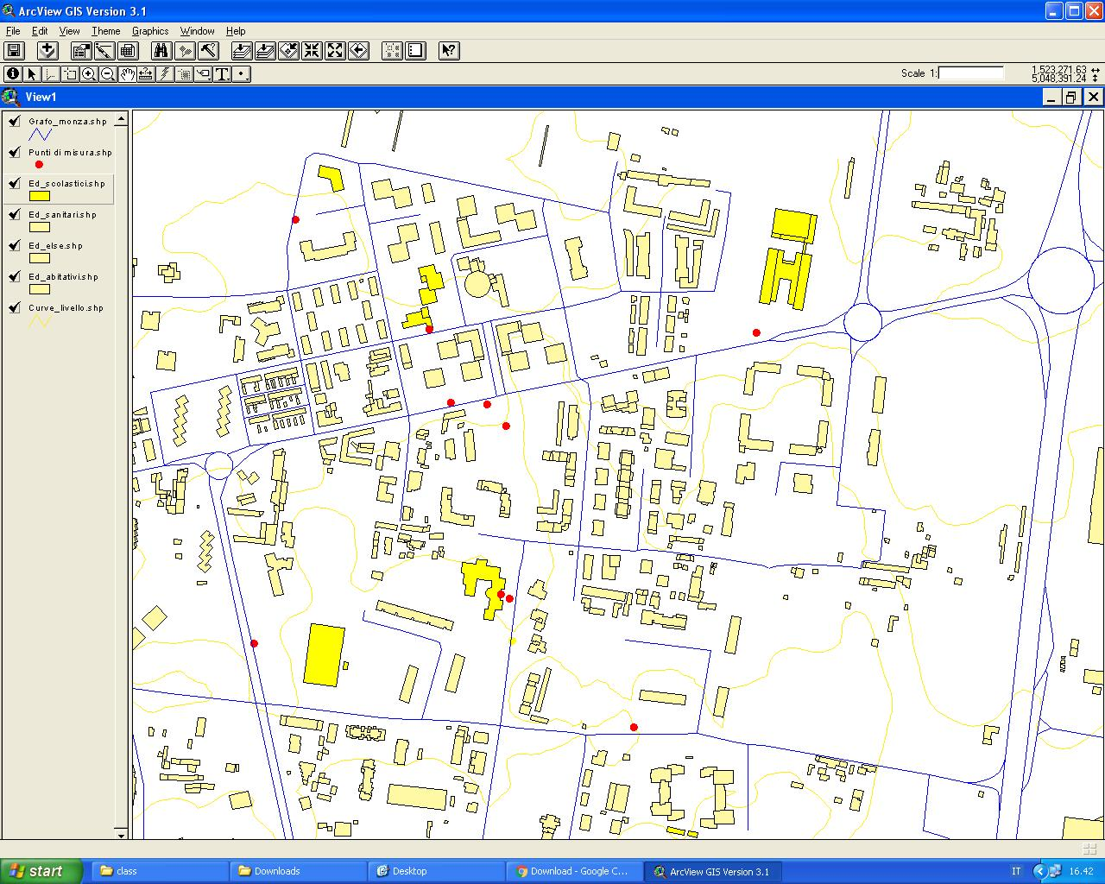
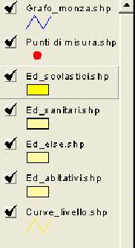
Azione B5 - Report on Ante and Post operam data collection
VIENROSE
Shapefile
Monza, 13 ottobre 2017

